Slide 1
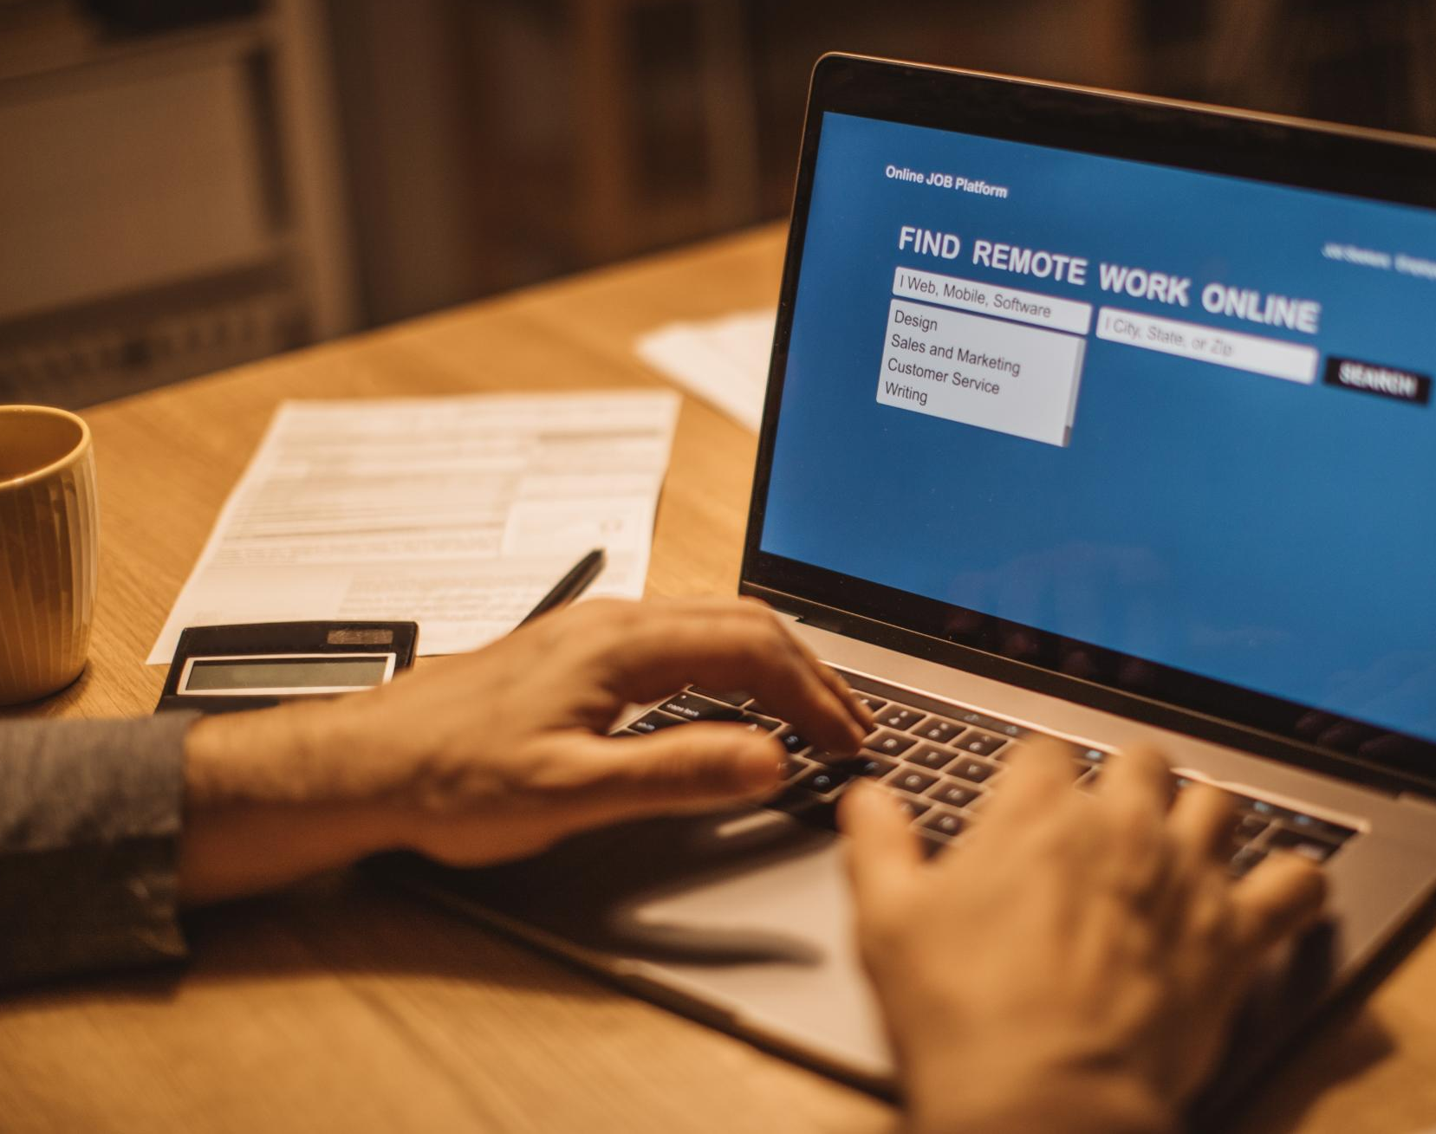
GitHubアカウントの作成
初心者のための簡単な手順
Notes:
このプレゼンテーションでは、初心者向けに、GitHubアカウントを作成する方法を説明します。

Slide 2
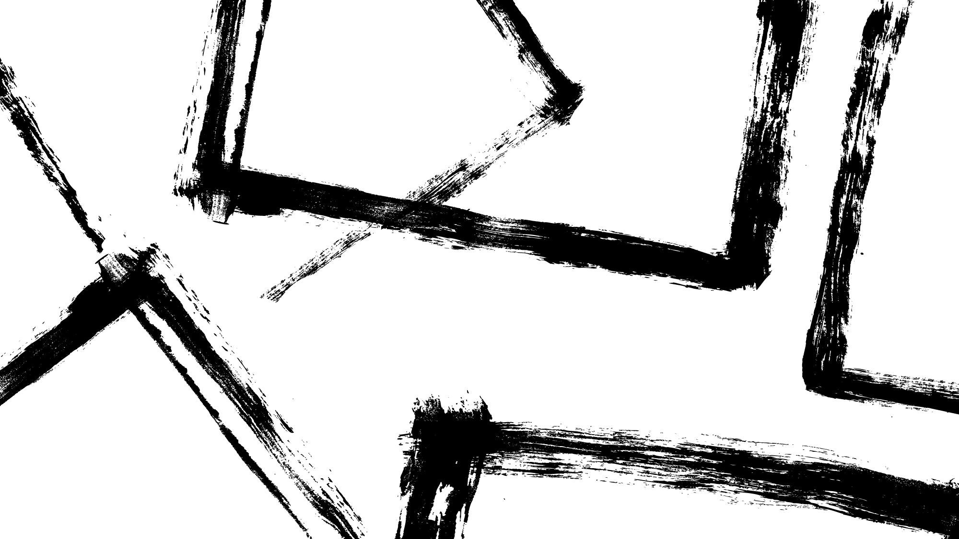

ステップ１：アカウント作成ページにアクセスする
  最初に行うべきことは、GitHubのアカウント作成ページにアクセスすることです。これにはWebブラウザでgithub.comにアクセスする必要があります。
Notes:
最初に行うべきことは、GitHubのアカウント作成ページにアクセスすることです。 このページにアクセスするには、Webブラウザでgithub.comにアクセスします。

Slide 3
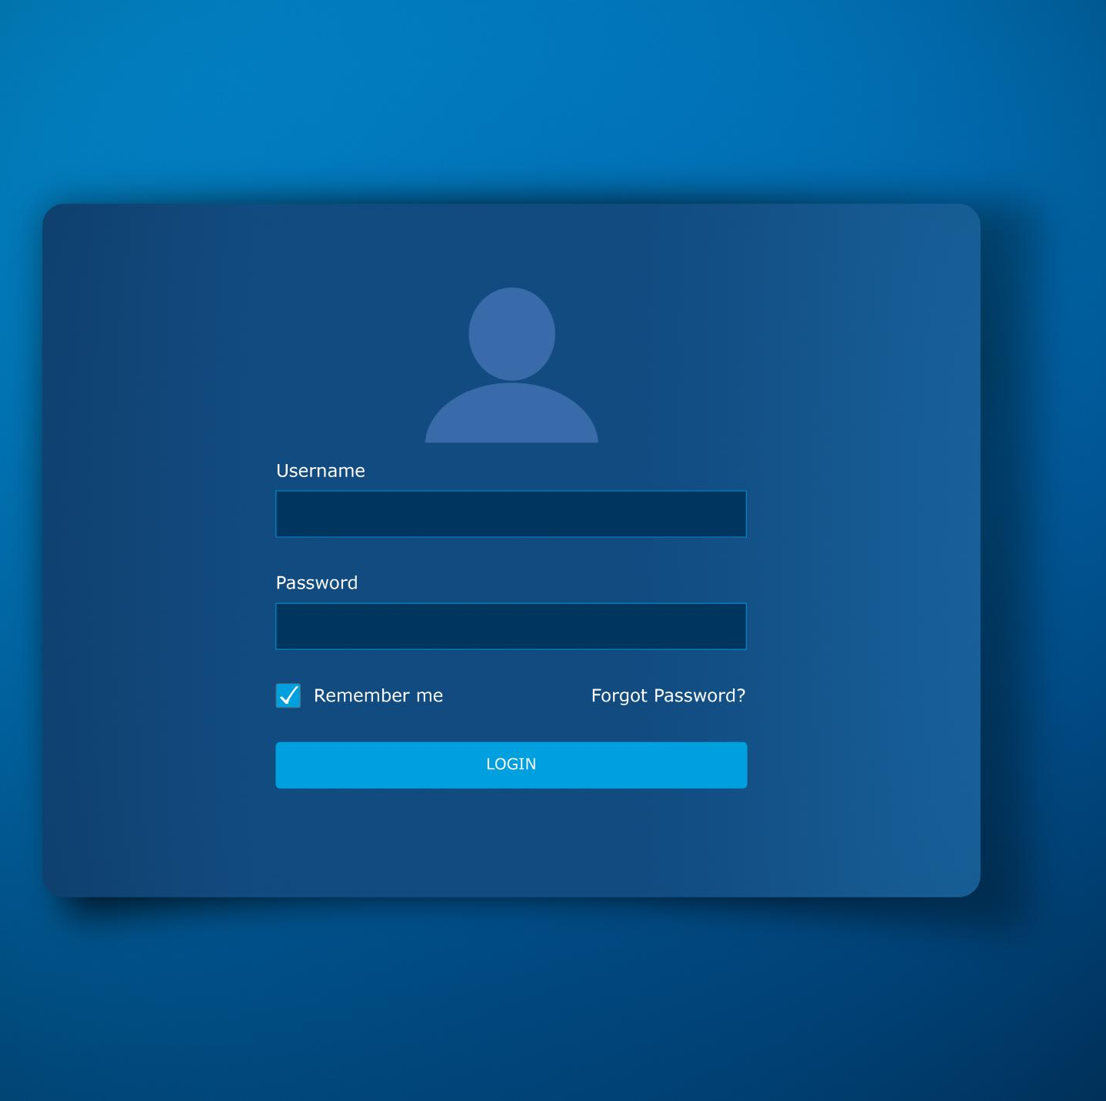
アカウント作成ページにアクセス
GitHubにアクセス
  GitHubにアクセスするには、ウェブブラウザを開いてGitHubのホームページにアクセスします。ホームページには「Sign up」ボタンが表示されます。
アカウント作成
  「Sign up」ボタンをクリックし、必要な情報を入力してアカウントを作成します。必要な情報には、ユーザー名、メールアドレス、パスワードが含まれます。
Notes:
GitHubのホームページにアクセスして、「Sign up」ボタンをクリックします。次に、ユーザー名、メールアドレス、パスワードを入力します。

Slide 4
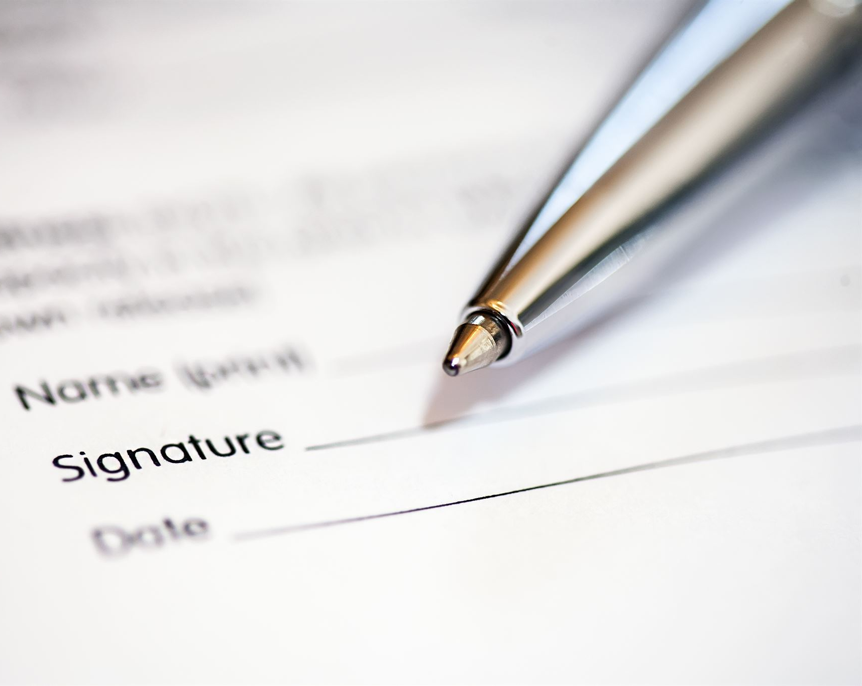
ステップ２：ユーザー情報を入力する
ユーザー名
  アカウント作成ページには、ユーザー名を入力する欄があります。この欄には、文字、数字、または記号を使用できます。
メールアドレス
  アカウント作成ページには、メールアドレスを入力する欄があります。この欄には、有効なメールアドレスを入力する必要があります。
パスワード
  アカウント作成ページには、パスワードを入力する欄があります。この欄には、文字、数字、または記号を使用して、安全性の高いパスワードを入力する必要があります。
Notes:
アカウント作成ページには、ユーザー名、メールアドレス、パスワードを入力する欄があります。必要な情報を入力し、次に進みます。

Slide 5
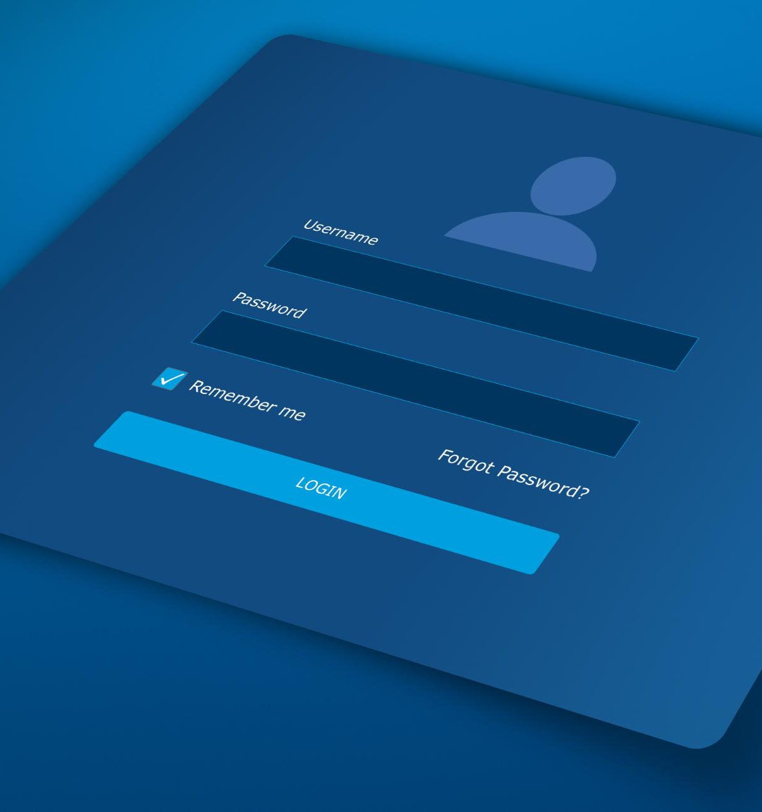

必要事項を入力
  アカウントを作成するには、必要事項としてユーザー名、メールアドレス、パスワードを入力する必要があります。入力が完了したら、「Create account」ボタンをクリックして、アカウントを作成できます。
Notes:
ユーザー名、メールアドレス、パスワードを入力して、「Create account」ボタンをクリックします。

Slide 6
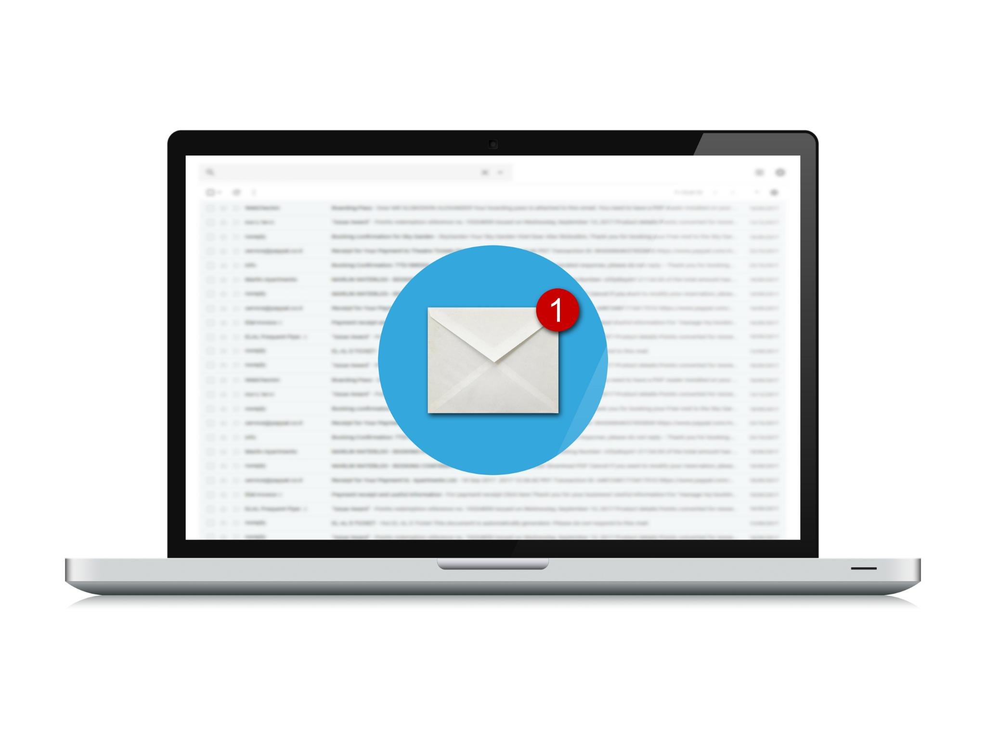
ステップ３：アカウントの確認メールを受信する
  アカウントを作成すると、GitHubから確認メールが送信されます。このメールには、アカウントを有効にするための手順が記載されています。
Notes:
アカウントを作成すると、GitHubから確認メールが送信されます。 このメールには、アカウントを有効にするための手順が記載されています。

Slide 7

確認メールを待つ
  確認メールが届くまで待つ必要があります。メールが届かない場合は、スパムフォルダにあるか確認してください。
Notes:
確認メールが届くまで待ちます。 メールが届かない場合は、スパムフォルダにあるか確認してください。

Slide 8

ステップ４：アカウントを有効にする
  アカウントを有効化するためには、確認メールに記載されている手順に従ってください。これで、GitHubアカウントの作成が完了しました。
Notes:
確認メールに記載されている手順に従って、アカウントを有効にしてください。 これで、GitHubアカウントの作成が完了しました。

Slide 9

アカウントを有効化
  確認メールに記載されている手順に従って、アカウントを有効にしてください。
Notes:
確認メールに記載されている手順に従って、アカウントを有効にしてください。

Slide 10

ステップ５：最初のリポジトリを作成する
  リポジトリとは、プログラムやドキュメントなどのファイルを保存する場所です。最初のリポジトリを作成して、プロジェクトを開始しましょう。
Notes:
アカウントが作成されたら、最初のリポジトリを作成しましょう。リポジトリとは、プログラムやドキュメントなどのファイルを保存する場所のことです。

Slide 11

リポジトリを作成
  新しいリポジトリを作成するには、「New Repository」ボタンをクリックして、必要な情報を入力してください。
Notes:
「New Repository」ボタンをクリックし、リポジトリを作成します。

Slide 12
おめでとうございます！
  GitHubアカウントを作成することで、オープンソースプロジェクトや個人プロジェクトの開発を開始することができます。
Notes:
GitHubアカウントの作成が完了しました。 これで、開発プロジェクトを開始する準備が整いました。

